Slide 1
面向对象程序设计
核心概念、设计模式与QT实践
Notes:
本课程将带领大家深入探索面向对象的核心概念、经典设计模式以及在QT框架中的实践应用。希望通过本课程的学习，大家能够掌握面向对象的思维方式，编写出更加优雅、高效和可维护的代码。

Slide 2
目录
01
课程要求与安排
02
面向对象设计模式
03
QT信号与槽机制

Slide 3
01
课程要求与安排

Slide 4

学习目标
掌握面向对象的基本思想和设计原则
理解封装、继承、多态的核心概念，遵循SOLID设计准则。
运用设计模式解决实际问题
如单例、工厂、观察者、策略等模式，提升代码的可复用性与可维护性。
理解并能使用QT进行图形界面开发
构建跨平台、美观且交互友好的桌面应用程序。
具备设计和实现小型软件系统的能力
从需求分析到系统测试，完成端到端的软件开发流程。

Slide 5
课程要求
基础要求
选题：自主选择一款规则清晰、逻辑简单的小型游戏，自行组队4~5人一组。
面向对象设计思想：面向对象的类/对象设计，将核心实体抽象为独立类，禁止把逻辑堆在少量函数或主函数中，并保证程序可运行且实现对应游戏的核心玩法。
代码规范：类/方法命名符合行业规范，关键代码添加注释，代码结构清晰，按职责划分模块。
进阶要求
设计模式：自主识别游戏开发中的场景问题，选择至少2种设计模式并应用到代码中，应贴合场景且有实际价值。
扩展能力：代码具备扩展能力，如新增游戏角色、道具、规则时，无需大幅修改原有代码。
异常处理：针对游戏运行中的常见异常，如边界碰撞、输入非法、资源加载失败等，添加合理的异常处理逻辑。

Slide 6
课程安排
时间安排
Day1：选题+自主学习，提交《游戏选型说明》。
Day2：游戏设计，完成设计方案初稿。
Day3：编码实现与测试。
Day4：优化代码，撰写课程设计报告
Day5：提交所有材料，答辩
交付
源代码：可直接运行的完整工程代码，需标注“AI辅助痕迹”。如“此处参考AI生成的碰撞检测代码，我修改了XXX逻辑以符合封装原则”。
课程设计报告：报告提纲附后。
游戏设计与实现介绍短视频：短视频时长不超过10分钟。

Slide 7
02
面向对象设计模式

Slide 8


什么是设计模式？
定义
设计模式（Design pattern）代表了最佳的实践，通常被有经验的面向对象的软件开发人员所采用。设计模式是软件开发人员在软件开发过程中面临的一般问题的解决方案。这些解决方案是众多软件开发人员经过相当长的一段时间的试验和错误总结出来的。
目的
为了可重用代码、让代码更容易被他人理解、保证代码的可靠性。
本质
是面向对象设计原则的实际运用。

Slide 9





设计模式六大原则
在学习具体的设计模式之前，我们需要先掌握面向对象设计的六大基本原则。这些原则是设计模式的基石，它们指导我们如何编写高质量、易于维护和扩展的代码。
单一职责原则 (SRP)
依赖倒置原则 (DIP)
一个类应该只有一个引起它变化的原因。
依赖于抽象，而不是具体实现。
开放-封闭原则 (OCP)
接口隔离原则 (ISP)
对扩展开放，对修改关闭。
使用多个专门的接口，而不是单一的总接口。
里氏替换原则 (LSP)
迪米特法则 (LoD)
子类必须能够替换掉它们的父类。
一个对象应该对其他对象保持最少的了解。

Slide 10

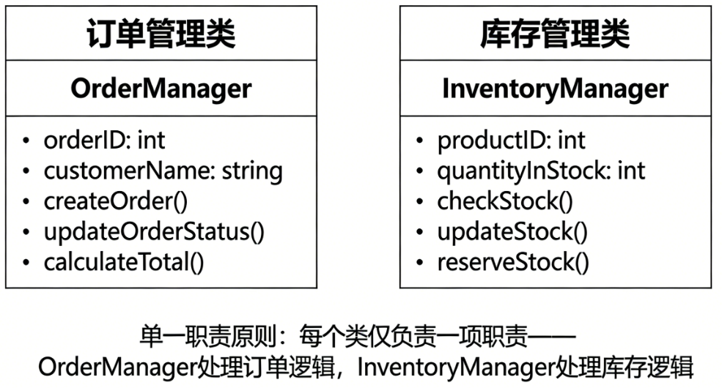


单一职责原则 (Single Responsibility Principle)
定义
类或模块应仅有一个引起变化的原因。
核心思想
一个类只负责一项职责，避免多个职责耦合一起。当某一职责发生变化，不会影响到其他职责的功能。
意义
降低系统复杂度，提高可维护性。

Slide 11
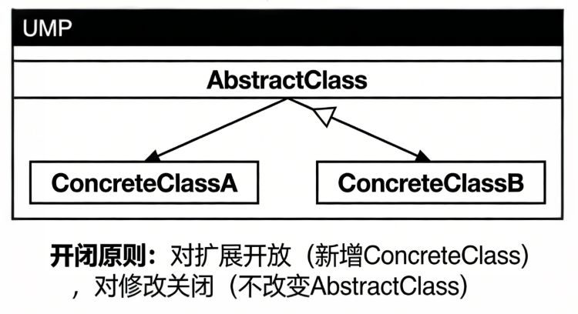


开闭原则 (Open Close Principle)
定义
对扩展开放，对修改关闭。
核心思想
增加新功能时，通过增加新代码实现，而非修改已有代码。
实现方式
主要通过抽象（Abstraction）和多态（Polymorphism）来实现。

Slide 12


里氏代换原则 (Liskov Substitution Principle)
定义
任何基类可以出现的地方，子类一定可以出现。
核心思想
子类必须能替换父类，且程序行为不变。
意义
确保继承复用的基础，保障代码的正确性与可维护性。

Slide 13

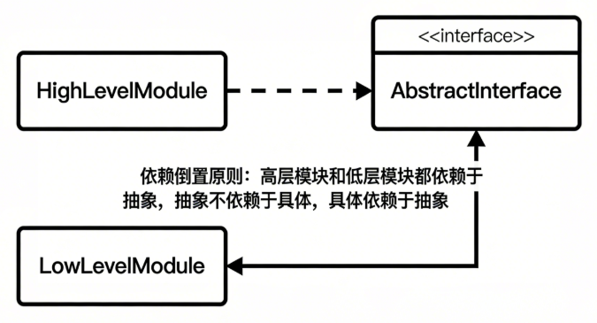

依赖倒转原则 (Dependence Inversion Principle)
定义
高层模块不应该依赖低层模块，两者都应该依赖于抽象。抽象不应该依赖于细节，细节应该依赖于抽象。
核心思想
要面向接口编程，而不是面向实现编程。
实现方式
通过接口或抽象类来定义规范，实现模块间的解耦。

Slide 14

接口隔离原则 (Interface Segregation Principle)
定义
使用多个专门的接口，而不使用单一的总接口。
核心思想
客户端不应该依赖它不需要的接口。
意义
降低类之间的耦合度，提高接口的灵活性和可维护性。

Slide 15

迪米特法则 (Law of Demeter)
定义
一个对象应该对其他对象保持最少的了解。
核心思想
只与你的直接朋友通信，不要和陌生人说话。
意义
降低系统的复杂性，提高模块的独立性。

Slide 16

创建型模式
核心思想
关注对象的创建过程，通过封装和抽象，解耦对象的创建与使用，提高系统的灵活性和可维护性。
常见模式
单例模式 (Singleton)
确保一个类仅有一个实例，并提供全局访问点。
工厂方法模式 (Factory Method)
定义一个用于创建对象的接口，由子类决定实例化哪一个类。
抽象工厂模式 (Abstract Factory)
提供一个创建一系列相关或相互依赖对象的接口。
Notes:
设计模式可以分为三大类。首先是创建型模式，它的核心关注点是对象的创建过程，目的是解耦对象的创建和使用。常见的创建型模式包括单例模式、工厂方法模式和抽象工厂模式等。比如单例模式，它可以确保一个类在整个系统中只有一个实例。

Slide 17



结构型模式
核心思想
关注类和对象的组合，通过优化结构来提升系统的灵活性与可扩展性。
常见模式
适配器模式 (Adapter)
解决两个不兼容接口间的协作问题。
装饰器模式 (Decorator)
动态地为对象添加额外职责。
外观模式 (Facade)
为子系统提供统一的简化入口。
Notes:
第二类是结构型模式，它主要关注类和对象的组合方式，通过优化结构来提升系统的灵活性和可扩展性。常见的结构型模式有适配器模式、装饰器模式和外观模式等。例如，适配器模式可以帮助我们解决两个不兼容接口之间的协作问题。

Slide 18


行为型模式
核心思想
关注对象之间的交互和职责分配，旨在优化对象行为的协作方式。
常见模式
观察者模式 (Observer)
定义对象间一对多依赖，当对象状态改变时通知所有依赖者。
策略模式 (Strategy)
定义算法族，使其可互换，让算法独立于使用它的客户。
Notes:
第三类是行为型模式，它关注的是对象之间的交互方式以及职责的分配。常见的行为型模式包括观察者模式、策略模式和模板方法模式等。比如观察者模式，它定义了对象之间的一对多依赖关系，当一个对象的状态发生变化时，所有依赖于它的对象都会得到通知并自动更新。

Slide 19
03
QT信号与槽机制

Slide 20

什么是QT？
跨平台C++开发框架
1991年由Qt Company开发，用于构建高性能、高质量的应用程序。
多场景应用开发
支持GUI程序、控制台工具、服务器等多种应用类型的开发。
面向对象与高级特性
采用元对象编译器(moc)和宏，实现信号与槽等强大机制。
Notes:
首先，让我们简单了解一下QT。QT是一个功能强大的跨平台C++开发框架，它不仅可以用来开发图形用户界面程序，也可以开发非GUI程序。QT的一大特点是它的面向对象设计，以及通过元对象编译器（moc）实现的一些高级特性，其中就包括我们今天要讲的信号与槽。

Slide 21

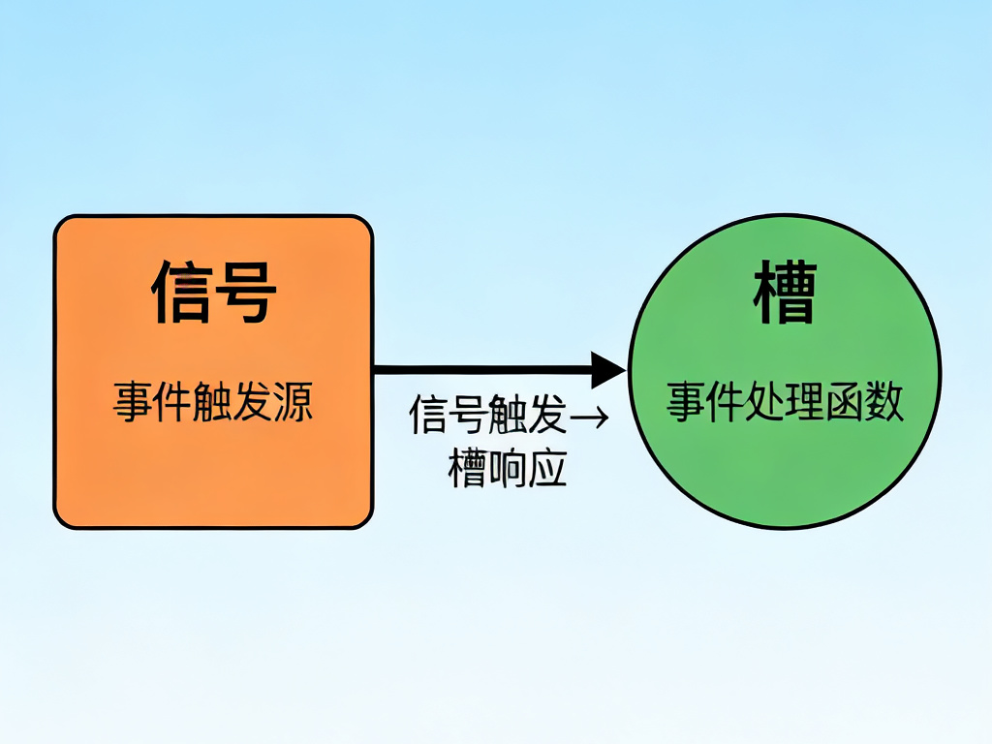
信号与槽：QT的核心
信号 (Signal)
当某个特定条件满足或事件发生时（例如按钮被点击、定时器触发等），对象会自动发出一个信号。信号本质上是一种特殊的函数声明，它不需要具体的实现，只负责通知外界：“我这里发生了某件事”
槽 (Slot)
槽就是用来响应信号的函数，它可以是普通的成员函数、静态函数，也可以是 Lambda 表达式。当一个信号被发射时，与其连接的槽函数就会被自动调用，从而完成相应的逻辑处理。
连接 (Connect)
将信号与槽关联，信号发出时槽函数自动调用。
信号与槽连接示意图
Notes:
信号与槽是QT的核心机制。简单来说，信号就是对象在某个事件发生时发出的通知，而槽则是用于接收这个通知并进行处理的函数。通过将信号和槽连接起来，我们就可以实现对象之间的松散耦合的通信。当信号发出时，所有与之相连的槽函数都会被自动调用。

Slide 22

工作原理
元对象系统支持
Qt的元对象系统（Meta-Object System）提供了信号与槽机制的底层支持。
QObject 基类
所有支持信号与槽的类都必须直接或间接继承自 QObject 类。
MOC 预编译工具
moc 工具预处理含 Q_OBJECT 宏的头文件，生成额外代码实现信号与槽通信。
Notes:
信号与槽机制的实现，依赖于QT的元对象系统。所有支持信号与槽的类都必须继承自QObject，并且在类定义中声明Q_OBJECT宏。QT的moc工具会对这些类的头文件进行预处理，生成额外的代码，这些代码负责实现信号的发送和槽的调用。

Slide 23

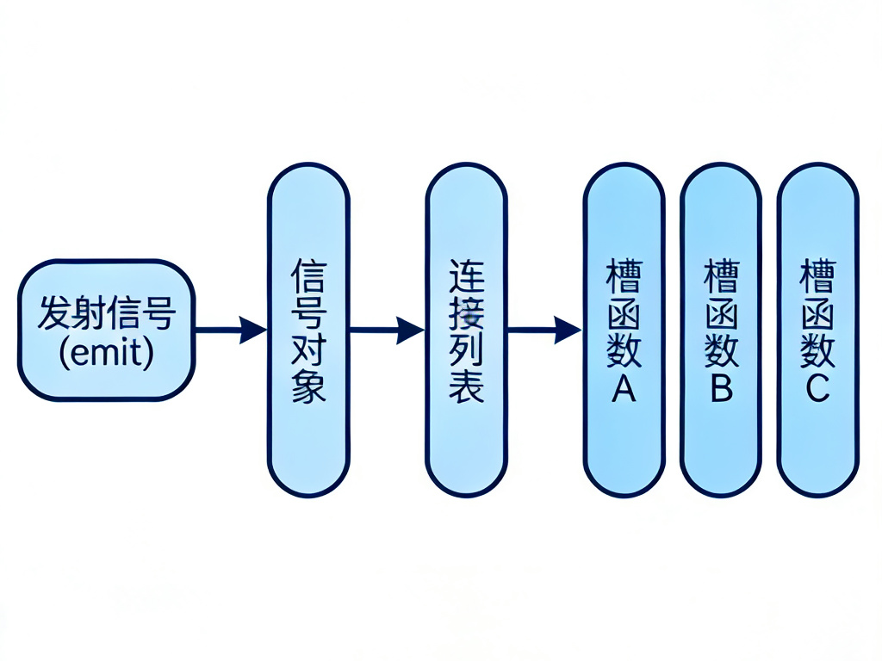
信号发射与槽调用机制
发射信号 (emit)
`emit` 是语法提示宏，信号本质是MOC生成的函数，调用即触发发射。
遍历连接列表
信号内部维护连接列表，发射时Qt会遍历列表找到所有关联的槽。
调用槽函数
根据连接类型直接调用或事件队列调用，一个信号可连接多个槽。
信号发射与槽调用流程示意图
Notes:
那么，当我们写下`emit mySignal()`时，背后到底发生了什么？首先，`emit`只是一个让代码更易读的标记，它本身不做任何事。真正的工作是由MOC生成的信号函数完成的。这个函数会遍历一个内部的连接列表，这个列表记录了所有与该信号相连的槽。然后，它会根据连接类型，逐一调用这些槽函数。这个过程非常高效，即使一个信号连接了多个槽，也能被快速处理。

Slide 24


连接类型详解
Qt::DirectConnection (直接连接)
信号发射后，槽函数立即在发射者线程被同步调用，效率高但跨线程不安全。
Qt::QueuedConnection (队列连接)
调用请求被封装成事件入队，由接收者线程处理，异步且线程安全。
Qt::AutoConnection (自动连接)
默认方式，Qt根据线程关系自动选择 Direct 或 Queued 连接。
Notes:
Qt提供了多种连接类型来应对不同的线程场景。最常用的是默认的自动连接，Qt会智能判断。直接连接是同步调用，效率最高，但只适用于单线程或你能保证线程安全的情况。而队列连接则是异步的，它通过事件队列来转发调用，是跨线程通信的安全选择。理解这三种连接类型的区别，对于写出稳定高效的多线程Qt程序至关重要。

Slide 25

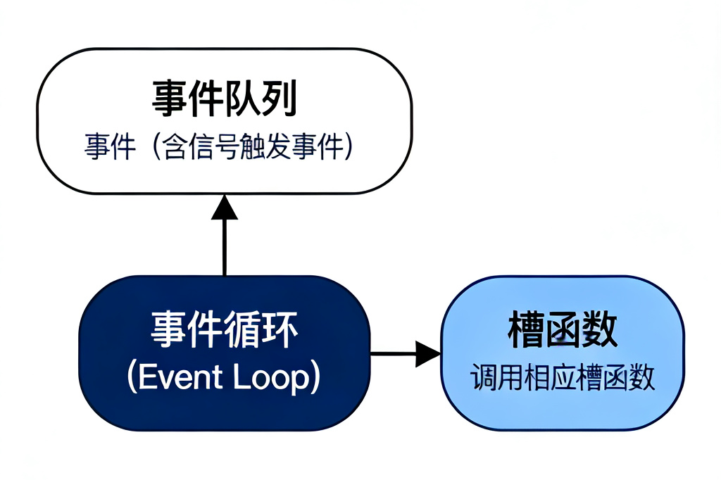



与事件循环的关系
信号与槽 ≠ 事件循环
信号与槽机制本身是同步的函数调用，不依赖事件循环。
事件循环的角色
异步调用载体：`Qt::QueuedConnection` 依赖接收者线程的事件循环。
事件驱动核心：处理用户输入、定时器、跨线程信号等所有事件。
结论：事件循环是实现信号与槽异步通信的必要条件。
信号与槽和事件循环关系示意图
Notes:
最后，我们来理清信号与槽和Qt事件循环之间的关系。很多人会混淆这两者，但它们是不同的概念。信号与槽本质上是一种函数调用机制，可以是同步的。而事件循环是Qt应用程序处理各种事件（如用户输入、定时器、网络响应等）的核心。它们的交集在于异步调用：当我们使用队列连接进行跨线程通信时，槽函数的调用请求会被包装成一个事件，这个事件的处理就依赖于接收者线程的事件循环。可以说，事件循环为信号与槽的异步通信提供了土壤。

Slide 26



信号与槽的优势
类型安全
松耦合
编译期检查参数类型，有效避免类型不匹配的运行时错误。
发送者与接收者无需知晓对方细节，降低系统复杂度。
灵活性高
支持多线程
支持任意函数作为槽，包括全局函数、Lambda表达式等。
自动处理跨线程信号传递，简化并发编程模型。

Slide 27
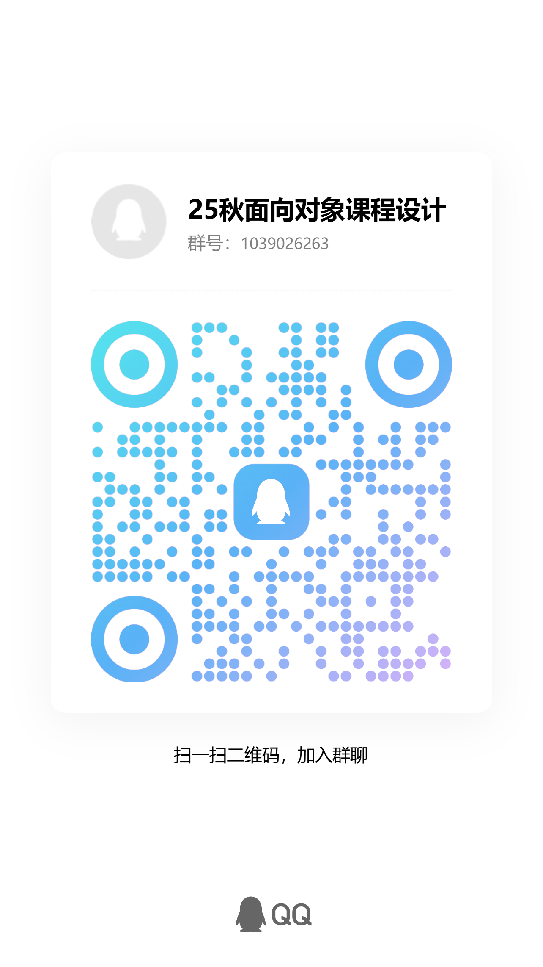
Q&A
参考资料
https://www.runoob.com/design-pattern/design-pattern-intro.html
https://google.github.io/styleguide/cppguide.html
https://doc.qt.io/

Slide 28
感谢观看

